Slide 1
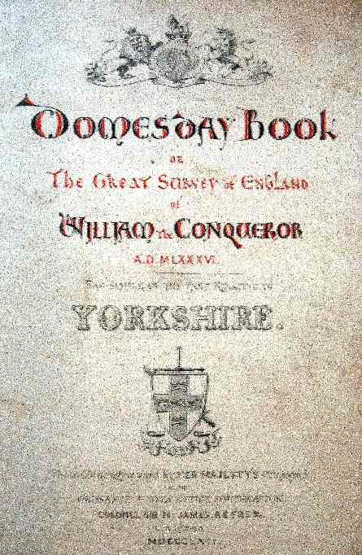
Книга страшного суда the Domesday Book
Кадастровая книга, составленная по результатам большой земельной переписи, проведенной по приказу Вильгельма Завоевателя в 1085-1086 гг. На основании собранных сведений и была составлена Книга Страшного Суда. Структурно она делится на две части: «Малую Книгу» и «Большую Книгу». Более подробная и объемная «Малая Книга» содержит материалу по Норфолку, Эссексу и Саффолку. «Большая Книга» более сжато освещает остальную Англию, точнее ту ее часть, что была под контролем фиска нормандской династии. Население Англии насчитывало 1,5-2 миллиона.

Slide 2
Судебная реформа
В середине XII в. в Англии существовали следующие судебные учреждения: королевский суд, судебные собрания графств и сотен, суд манора. Судопроизводство носило формально-сакральный характер: вина устанавливалась с помощью клятвы, ордалии, судебного поединка.
Во второй половине XII в. происходят значительные перемены в организации судопроизводства. В 1166 г. были введены так называемые обвинительные присяжные в каждой сотне (12 человек) и в каждой деревне (4 человека). Эти люди должны были под присягой называть шерифу и судьям подозрительных лиц (потенциальных разбойников, убийц, грабителей, укрывателей краденого и мятежников), затем предполагаемых преступников хватали и судили. С 1176 г. расширяется компетенция разъездных королевских судей, вводится единая для всей страны уголовная юрисдикция (с применением ордалии). Разъездные судьи надзирают и за местной администрацией.
Военная реформа
В 1181 г. была принята «Ассиза (закон) о вооружении», по которой все свободное население обязано было обзавестись оружием сообразно своим средствам. В то же время обязательная военная служба за фьеф (40 дней в году в пределах королевства) была заменена денежными платежами, которые именовались «щитовыми деньгами».
В 1184 г. была принята «Лесная ассиза», по которой все леса Англии были объявлены собственностью короля и подлежали его бесконтрольной и неограниченной юрисдикции.

Slide 3
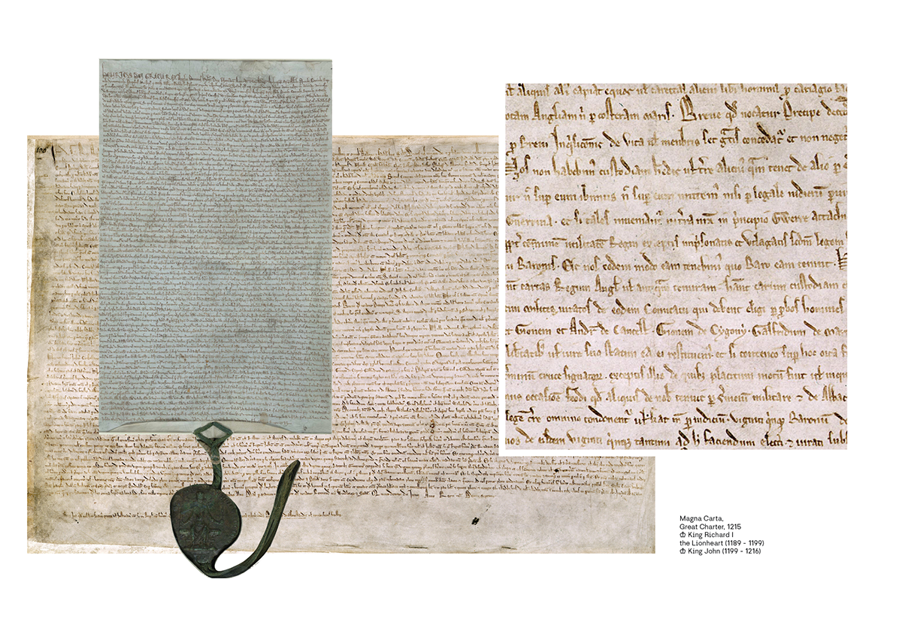
Великая Хартия вольностей Magna Carta
Хартия от лат. «очень важный документ»
Великая Хартия вольностей – компромисс роялистов и повстанцев в ходе противостояния, приведшего к началу Первой Баронской войны в 1215 г. В июне 1215 г. на берегу Темзы состоялась встреча короля Иоанна Безземельного и баронов. Последние подготовили проект реформ – «Баронские статьи», которые были дополнены и получили наименование «Великая Хартия вольностей». 19 июня 1215 г. мятежники вновь присягнули королю, и статут был официально обнародован.
В хартии 63 статьи. Первая и последняя статьи представляют собой подтверждение привилегий, полученных в предшествующий период церковью. Основная масса статей (30) защищает интересы духовных и светских феодалов, 7 статей отражают интересы рыцарей и свободной верхушки держателей и лишь 3 — интересы горожан. Основная масса статей носит феодально-олигархический, узкосословный характер. Нет никаких оснований рассматривать их как гарантию интересов всего народа. Это подтверждается и статьей 61-й, в которой говорится о создании Комитета 25 баронов; он должен был охранять привилегии баронов и имел право принуждать короля к соблюдению хартии, вплоть до призыва страны к восстанию.
«Великая хартия вольностей» в основном имела своей целью ограничение власти короля в интересах феодального баронства.

Slide 4
Столетняя война
Серия военных конфликтов, протекавших с 1337 по 1453 г. между Англией и Францией.
Причинами войны стало недовольство обеих сторон условиями Парижского договора 1259 г., по которому король Англии Генрих III отказывался от Нормандии, Мена, Анжу и Пуату, однако сохранял контроль над Гасконью и Гиенью. Кроме того, еще одной областью столкновения интересов была Фландрия.
В 1337 г. англичане начали боевые действия. Лучшая организация английской армии позволила Эдуарду III добиться серьезных успехов. В 1340 г. в морской битве при Слейсе французы были разбиты, а в 1346 г. французская армия была разбита при Креси. В 1347 г. англичанами был занять важнейший порт на севере Франции, Кале.
На юго-западе Франции английское наступление также было очень успешным. В 1356 г. Франция потерпела катастрофическое поражение при Пуатье. Король Иоанн II Добрый попал в плен и был вынужден подписать перемирие в 1359 г., по которому уступал половину Франции английскому королю. Военные неудачи Франции были усугублены Жакерией и Черной смертью.
В 1360 г. был подписан мир в Бретиньи, который на некоторое время приостановил войну. Карлу V (1364–1380 гг.) удалось реорганизовать армию, которая под общим командованием талантливого коннетабля Бертрана Дюгеклена сумела вытеснить англичан, за которыми остались лишь несколько оплотов на севере страны и в Аквитании
В 1415 г. Англия возобновила войну. Французы потерпели поражение при Азенкуре. При поддержке герцога Бургундии англичане заняли Париж и навязали в 1420 г. договор в Труа, согласно которому регентом при Карле VI становился король Англии Генрих V.
В 1428 г. войскам Карла VII под руководством Жанны д’Арк удалось отстоять Орлеан, нанести англичанам еще ряд серьезных поражений и пробиться к Реймсу, где Карл VII был коронован. В 1435 г. бургундский герцог изменил англичанам, и это фактически предрешило исход войны. В 1437 г. был возвращен Париж, а к 1453 г. англичане были полностью вытеснены с континента. Под их контролем остался лишь порт Кале.

Slide 5
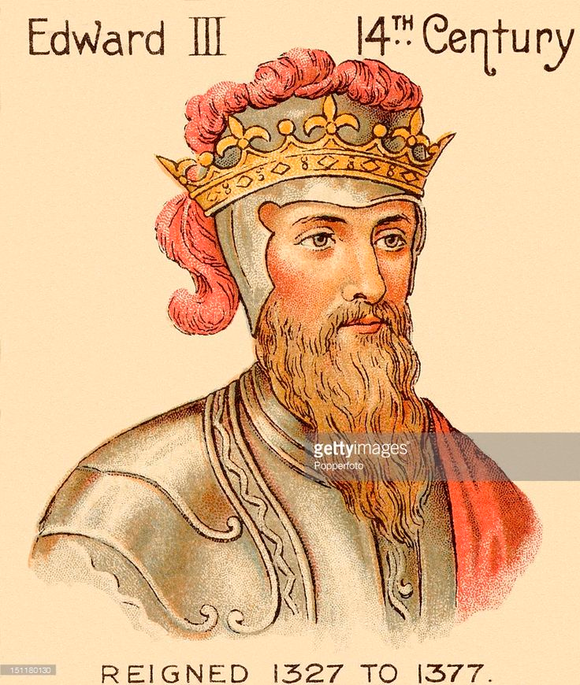
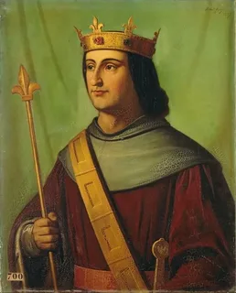
Король Англии в 1327-1377 гг., пятидесятилетнее правление которого считается одним из самых славных в политической истории Англии. Старший сын и наследник короля Эдуарда II и его жены Изабеллы Французской, дочери Филиппа IV, фр. короля.
Филипп VI, король Франции, годы жизни 1293 (правление с 1328) - 22 августа 1350. Умирая, Карл IV назначил своего двоюродного брата Филиппа регентом на время беременности своей жены Жанны. Однако та родила девочку, и главная ветвь династии Капетингов прервалась. На соборе в Реймсе бароны избрали королём Филиппа. Это решение не устроило Эдуарда III Английского, который был внуком Филиппа IV и считал себя законным претендентом на трон, несмотря на принятый ранее закон, запрещавший наследование по женской линии.

Slide 6
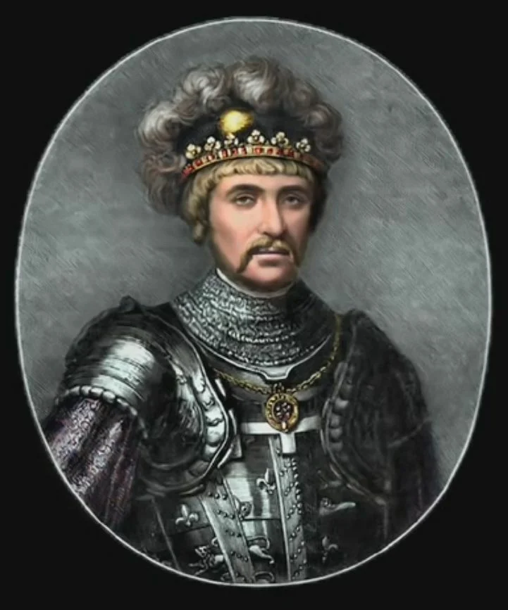
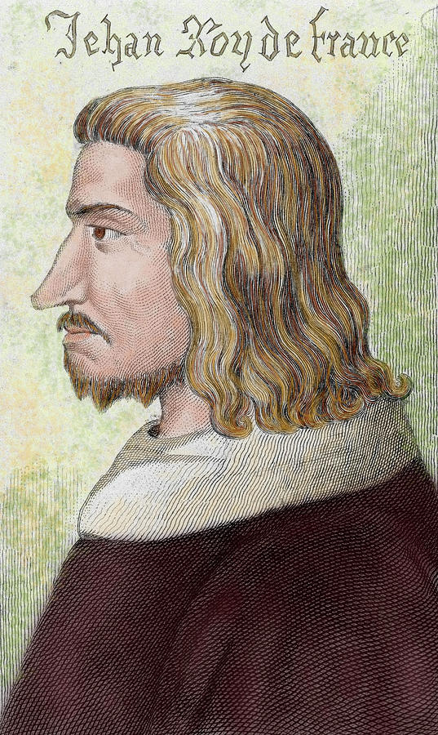
Эдуард Вудсток (Edward of Woodstock), известный как Черный принц (The Black Prince). Родился 15 июня 1330 года в Вудстоке, Оксфордшир, Англия - умер 8 июня 1376 года в Вестминстерском дворце, военачальник Столетней войны, сын короля Англии Эдуарда III.
Иоанн II Добрый, король Франции, годы жизни 16 апреля 1319 - 8 апреля 1364, годы правления: 22 августа 1350 - 8 апреля 1364. Иоанн был храбр и великодушен, однако вспыльчив и упрям. Его гнев по отношению к врагам не знал меры, равно как и доброта по отношению к друзьям.

Slide 7
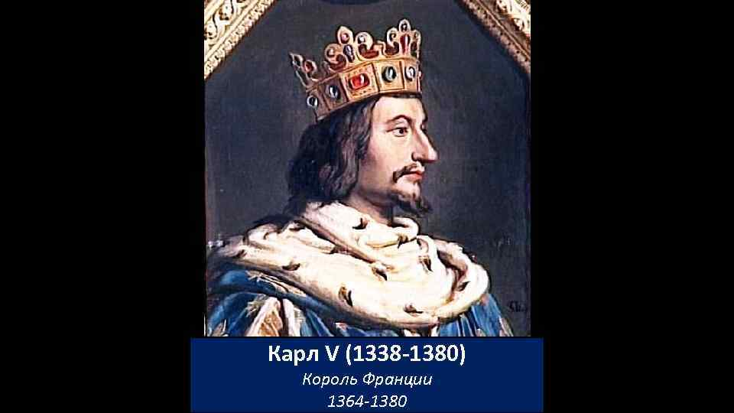
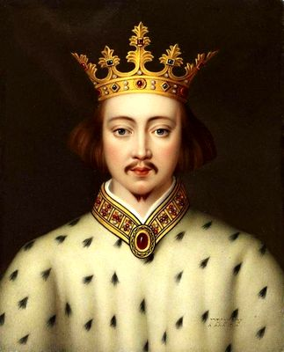
Карл V Мудрый, французский король, годы жизни 31 января 1338 - 16 сентября 1380, годы правления: 8 апреля 1364 - 16 сентября 1380. Уже современники называли Карла V Мудрым. Король часто повторял: «Поспешность не способствует хорошему правлению». Он умел великолепно подбирать людей, лучшим подтверждением чему является дю Геклен.
Ричард II, король Англии, годы жизни 6 января 1367 - 14 февраля 1400, годы правления: 21 июня 1377 - 29 сентября 1399. Ричард, сын рано умершего Эдуарда Чёрного Принца, был провозглашён королём, несмотря на наличие у Эдуарда III других сыновей. На него возлагались большие надежды, но оказался очень деспотичным и мстительным правителем. Свергнут в 1399 г, по одной из версий его заморили голодом в Тауэре.

Slide 8
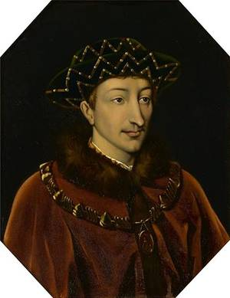
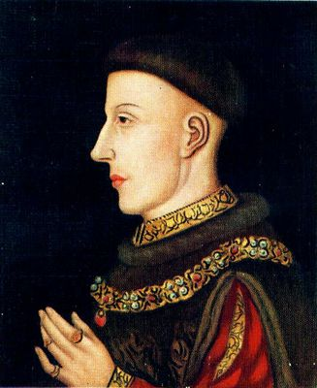
Карл VII, французский король, годы жизни: 22 февраля 1403 - 22 июля 1461, годы правления: 21 октября 1422 - 22 июля 1461. В 1444 году в Туре было заключено 5-летнее перемирие с англичанами. За его время Карл успел создать регулярное конное войско - жандармерию и пехотные полки, получившие название "вольных стрелков". Новое дисциплинированное и хорошо обученное войско позволило довести войну до победного конца. Военные действия возобновились в 1449 году в Нормандии. Французы взяли Руан, Кан и Шербур. К 1451 году в руках англичан осталась лишь Гиень. Вскоре пали Бле и Байонна, а в конце 1452 года был взят Бордо. С его падением закончилась Столетняя война.
Генрих V, Король Англии, годы жизни: 9 августа или 16 сентября 1387 - 31 августа 1422, годы правления: 20 марта 1413 - 31 августа 1422. В 1421 году Генрих возвратился в Англию, однако год спустя, узнав о победе французов при Боже, вернулся. Он захватил Дрё и осадил Мо, но неожиданно заболел дизентерией, осложнённой лихорадкой. Король не мог сесть на лошадь, и его несли на носилках. 31 августа 1422 года в Венсене Генрих V умер, оставив после себя 9-месячного сына, Генриха VI. До его совершеннолетия страной правил герцог Глостер, а после кардинал Бофорт и граф Саффолк. При их посредничестве был заключён мир с Францией, так называемое Турское Соглашение, по которому Генрих получал в жёны Маргариту Анжуйскую, племянницу короля Карла VII, и отдавал Франции Мэн и Анжу. Эту сделку старались держать в тайне от парламента, однако в 1446 году она стала достоянием общественности.

Slide 9
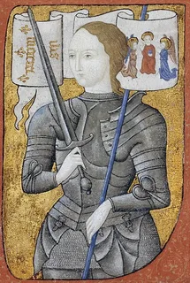
Жанна Д’ Арк — французская героиня, командующая французской армии в годы Столетней войны. Сожжена на костре как еретичка. В 1920-м причислена к лику. Первоначальной задачей Д’ Арк стало снятие осадного положения с Орлеана. Этот город единственный, что сдерживал англичан. Если бы они сумели его взять, то Франция была бы захвачена полностью. Поэтому Жанна понимает, что его нужно освободить в первую очередь. 28 апреля 1429 года юная военачальница повела свои войска на Орлеан, где встретилась с шеститысячной французской армией.
23 мая 1430-го воины герцога Бургундского взяли в плен Орлеанскую деву. Бургундцы недолго думая, продали Жанну англичанам за 10000 золотых ливров. В декабре 1430 года Жанну Д’ Арк перевезли в Руан. Суд над ней начался 21 февраля 1431 года. Карл VII отказался вызволять Жанну из плена. Англичане не хотели просто физически уничтожить юную военачальницу, им нужно было запятнать ее репутацию. Поэтому перед вынесением приговора, от нее потребовали подтверждения прямой связи с дьяволом. Сожжена на костре.

Slide 10
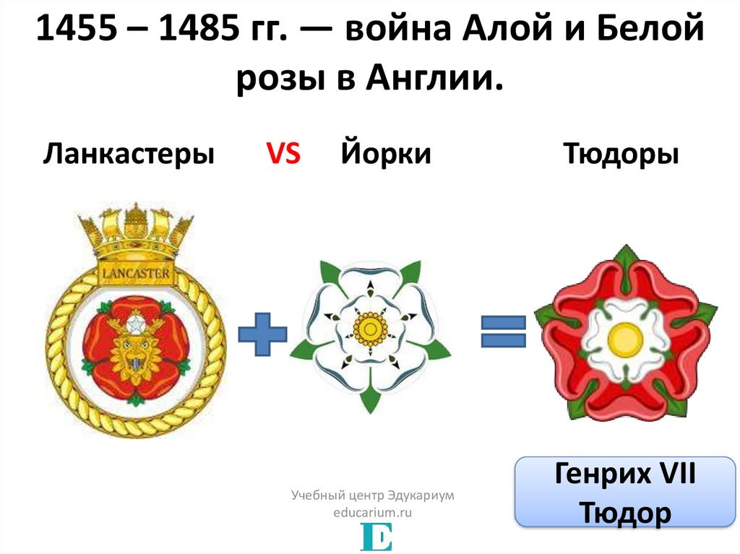
Война Алой и Белой розы The wars of the Roses
Междоусобные феодальные (гражданские) войны, явившиеся проявлением глубокого кризиса, переживаемого Англией во второй половине XV в., и вылившиеся в затяжную борьбу за английский престол между двумя коалициями аристократических родов — «партиями» Йорков и Ланкастеров.
Белая роза — геральдическая эмблема дома Йорков, Алая роза — геральдическая эмблема дома Ланкастеров.
В результате войны Алой и Белой Розы в Англии произошла смена династий, так как обе ветви династии Плантагенетов (Ланкастеры и Йорки) были уничтожены и не имели прямых наследников.

Slide 11
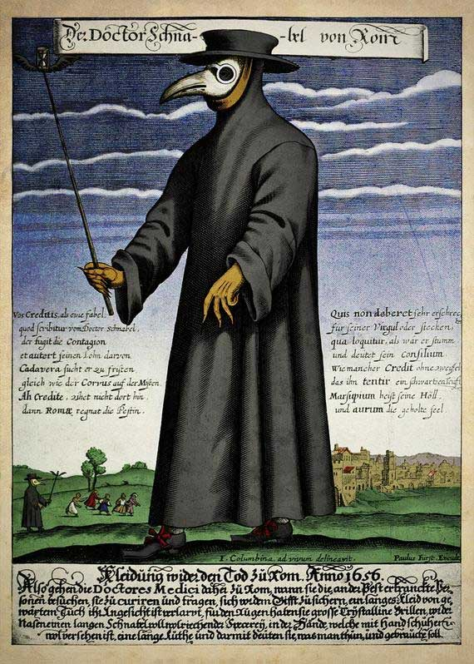
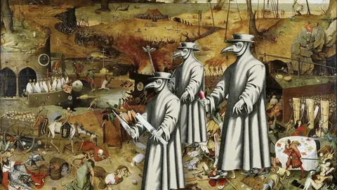
Черная смерть
Черной смертью называют вторую по счету пандемию чумы, накрывшую Европу. Продолжалась она с 1346 по 1353 год. Началась эпидемия в Средней Азии, оттуда дошла до Северной Африки и Черноморья и вскоре захватила всю Европу, в том числе Скандинавию и часть территории современной России, остановившись только где-то за Казанью. Это была самая большая пандемия в истории человечества: по различным данным, всего погибло от 75 до 200 млн человек, а в Европе вымерло от 30 до 60% населения, то есть умер каждый третий, а то и второй.
До Англии чума добралась в 1348 году, прибыв сюда вместе с экипажем корабля из Гаскони. Болезнь быстро охватила всю страну и собрала рекордное для Европы количество жертв: по некоторым данным, потери превышали 70% населения. С заразой пытались бороться — так, именно во время черной смерти в городах Англии впервые начал работать чумной режим.
Демографический провал и недостаток рабочей силы вызвал повышение ценности труда наёмных рабочих и крестьянства, в ранее закрытые цеха (ремесло передавалось по наследству) стали принимать «чужаков». Резко уменьшилось производство в зерновом сельском хозяйстве, вызывая хлебные кризисы, зато появилось больше пастбищ с увеличением поголовья скота и упала цена на землю и арендная плата.

